Slide 1
Audit Carrefour
Magasin: Mahdia
Le 11 février 2019
Mme Meriam CHOUCHENE

Slide 2
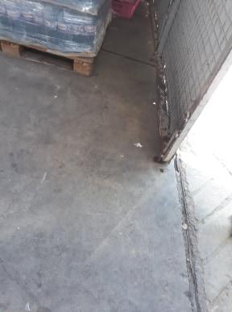
Réception: Manque d’étanchéité de la porte du quai de réception

Slide 3
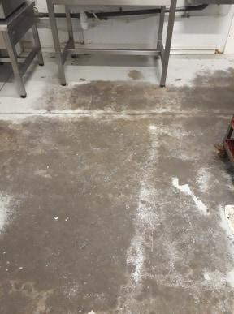
Traiteur/ pâtisserie: Ecaillement du revêtement du sol du laboratoire

Slide 4
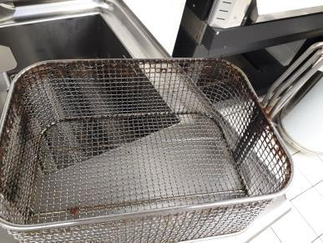
Traiteur; Présence de résidus de graisse persistants sur le panier de la friteuse

Slide 5
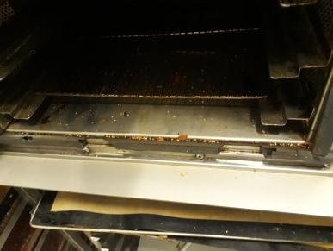
Terminal de cuisson: Présence de souillures sur les jointures du four

Slide 6
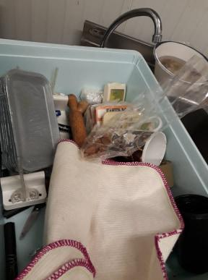
Terminal de cuisson: entreposage d’un paquet d’amande entamé et sans protection dans un bac de petit matériel.

Slide 7
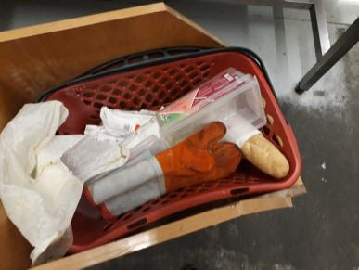
Terminal de cuisson: Entreposage d’un gat de four dans un chariot de produits casse.

